Slide 1



第1讲 理解云计算
陈志广
13316052680
超算中心四楼419
Zhiguang.chen@nscc-gz.cn
www.nscc-gz.cn

Slide 2

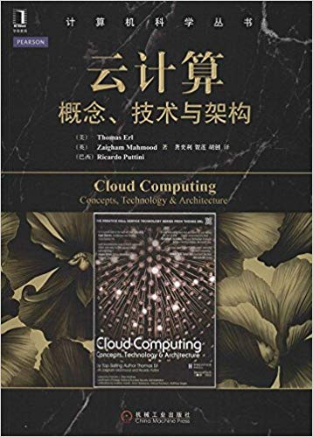
关于这门课程
参考教材
《云计算——概念、技术与架构》，机械工业出版社，Thomas Erl、Zaigham Mahmood、Ricardo Puttini著, 龚奕利、贺莲、胡创译
以该教材为主线，但不仅限于改教材
上课时间
1~18周，周四7-8节
共36学时
考核方式
闭卷考试

Slide 3
关于这门课程
内容覆盖
理解云计算
基本概念与模型
云使能技术
云存储技术
海量数据处理
基本云安全
云基础设施
云相关机制
云相关架构
云服务提供
内容不覆盖
OpenStack
Ceph
…
本课程只关注云计算的基本原理
而很少涉及典型个案的系统细节
重点关注概念机制，少涉及算法

Slide 4
第1讲 理解云计算
起源与影响
目标与收益
风险与挑战
比较与差异

Slide 5
云计算的早期设想
“如果我倡导的计算机能在未来得到使用，那么有一天，计算也能像电话一样成为公用设施。……计算机利用（computer utility）将成为一种全新的，重要的产业的基础。”
-- John McCarthy, 1961(utility computing)
“现在，计算机网络还处于初期阶段，但是随着网络的进步和复杂化，我们将可能看到‘计算机利用’的扩展……”
-- Leonard Kleinrock, 1969(ARPANET Project)

Slide 6
云计算的促成因素
微型计算机的普及
催生出大量的应用
ftp、Email、rlogin(远程登陆)、Search
网络技术的快速发展
再一次催生大量应用
搜索引擎（Yahoo!, Google）
电子邮件（Hotmail, Gmail）
开放的发布平台（MySpace, Facebook, YouTube）
其他类型的社交媒体（Twitter, LinkedIn）

Slide 7
云计算诞生
In the late 1990s, Salesforce.com
In 2002, Amazon.com 启用 Amazon Web Services (AWS) 平台
2006, “云计算”这一术语才出现在商业领域
Amazon推出其弹性计算云(EC2)
2009, Google 应用引擎(GAE)

Slide 8
云计算的定义
Gartner report
…一种计算方式，能通过Internet技术将可扩展的和弹性的IT能力作为服务交付给外部用户
Forrester Research公司
…一种标准化的IT性能（服务、软件或者基础设施），以按使用付费和自助服务方式，通过Internet技术进行交付
本教材的定义
云计算是分布式计算的一种特殊形式，它引入效用模型来远程供给可扩展和可测量的资源
Notes:
潜在的考试内容

Slide 9
云计算的定义
美国国家标准与技术研究院（NIST）
云计算是一种模型，可以实现随时随地、便捷地、按需地从可配置计算资源池中获取所需的资源（例如：网络、服务器、存储、应用程序及服务），资源可以快速供给和释放，使管理的工作量和服务提供者的介入降至最少。这种云模型由五个基本特征、三种服务模式和四种部署模型构成
五个基本特征：按需自助服务、广泛的网络访问、资源共享、快速的可伸缩性、可度量的服务
三种服务模式：基础设施即服务(IaaS)、平台即服务(PaaS)、软件即服务(SaaS)
四种部署模型：私有云、公有云、混合云、社区云

Slide 10
云计算的定义
云计算定义的若干关键要素
云计算是一种新的计算模型/方式/范式
通过Internet提供远程访问能力
弹性可扩展能力
按需使用
提供服务

Slide 11
云计算出现的驱动力——商业驱动
容量规划
三种容量规划策略
领先策略(Lead Strategy)：根据预期增加IT资源的容量
滞后策略(Lag Strategy)：当IT资源达到其最大容量时增加资源容量
匹配策略(Match Strategy)：当需求增加时，小幅增加IT资源容量
IT资源容量规划与负载峰值不断变化的矛盾
降低成本
两种主要成本：购置成本、运营成本
运营成本往往超过购置成本
运维人员、水电环境、安全防护、软件更新
集约式管理能够显著降低运营成本
组织灵活性
灵活应对用户在容量、可靠性、服务质量方面的变化

Slide 12
云计算出现的驱动力——技术驱动
集群化
集群是一组互联的、以整体形式工作的节点集合
集群是“云计算”动态可扩展能力的基础
网格计算
通过中间件将跨域的计算资源聚合成一个“虚拟”的集群
网格的若干特性
可扩展性
资源池
跨域、透明、互联网访问
可恢复性
虚拟化
虚拟化是资源共享、动态配置、安全隔离等特征的基础

Slide 13
云计算出现的驱动力——技术驱动
其他技术创新与使能技术
宽带网络和Internet架构
数据中心技术
（现代）虚拟化技术
Web技术
多租户技术
服务技术

Slide 14
第1讲 理解云计算
起源与影响
目标与收益
风险与挑战
比较与差异

Slide 15
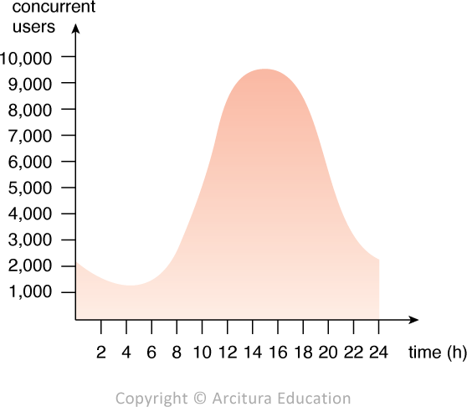
目标与收益
使用云服务的目标与收益
降低的投资与成比例的开销
无需购置设备
无需运营成本
按需使用、按需付费，成比例开销
灵活的可扩展性
Amazon提供云服务的初衷之一就是充分利用其闲置资源
提高的可靠性与可用性
可靠性：不会丢失
可用性：可被访问

Slide 16
目标与收益
使用云服务的目标与收益
云环境由相当广泛的基础设施组成，提供了“按使用付费”模式租赁的IT资源池，即IT资源仅根据实际使用情况计费。与相同的企业内部环境相比，云具备减少初期投资以及与可测使用情况成正比的运营成本的能力
扩展IT资源是云的固有能力，这能让使用云的企业适应部分预测的需求变化，不会因为受限于预设的阈值而拒绝用户请求。相反，按照减少资源扩展也是云的一个能力，它直接与成本收益相关
利用云环境使IT资源变得高度可用和可靠，企业能向用户提供更高的服务质量保证，同时还能进一步降低或避免出现意外运行故障带来的损失

Slide 17
第1讲 理解云计算
起源与影响
目标与收益
风险与挑战
网络空间安全风险
运营管理控制风险
软件移植性问题
跨地区法律风险
比较与差异

Slide 18
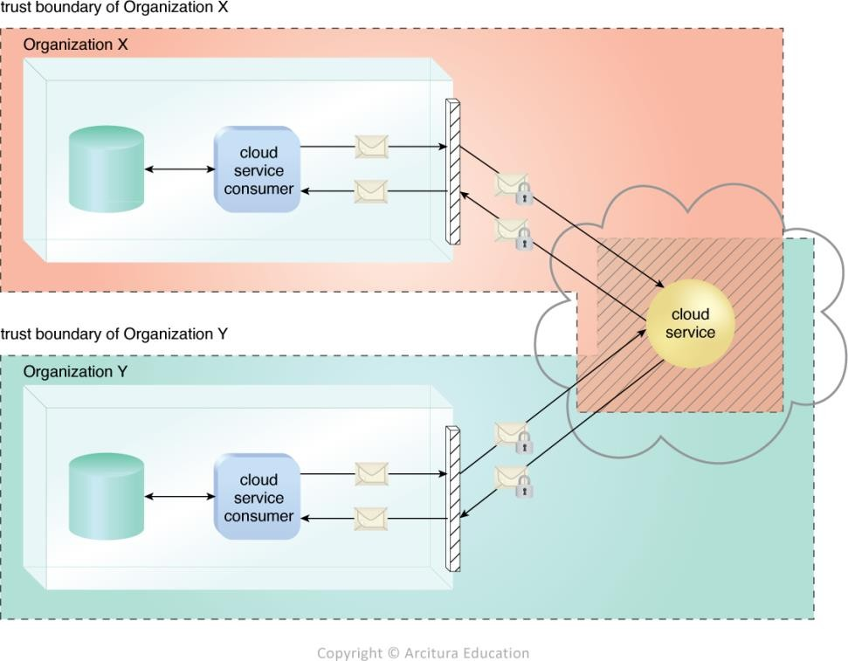
网络空间安全风险
云用户将信任边界扩展到外部云，这可能引入漏洞
重叠的信任边界也为云提供者访问云用户数据提供了特权
Figure 3.9 - 信任边界重叠

Slide 19
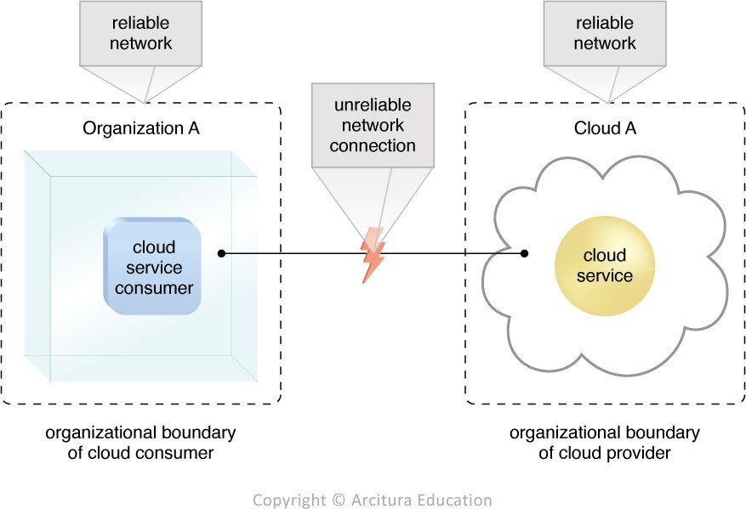
运营管理控制风险
云用户对云资源的管理控制通常是低于对企业内部IT资源的管理控制的
云用户和云提供者之间的地理、网络距离会导致延迟波动和可能的带宽受限
Figure3.10 — 不可靠的网络连接会影响通信质量

Slide 20
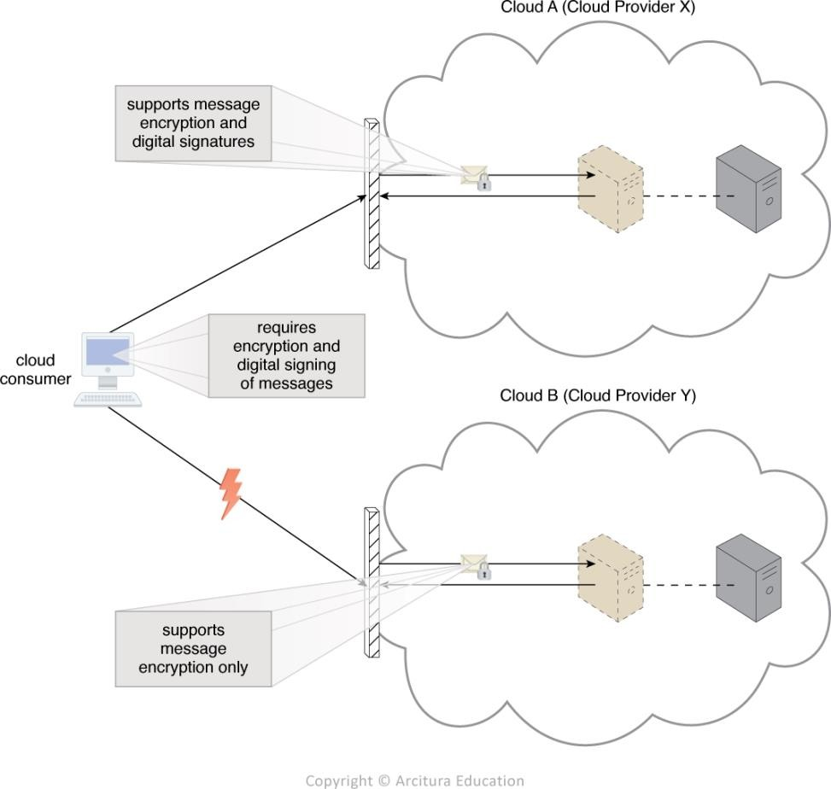
软件移植性问题
云计算行业内还没有形成工业标准
云提供者之间有限的可移植性
Figure3.11 — 对云用户的应用从云A迁移到云B进行评估，其可靠性不高，因为云B提供者不支持和云A提供者一样的安全技术

Slide 21
多地区法规遵循和法律问题
云IT资源的透明访问特性导致用户无法感知资源的位置
各地的法律法规不尽相同
数据隐私和存储政策相关的法律法规
数据获取和公开的法律法规
数据监管的法律法规

Slide 22
风险与挑战小结
云环境会引入不同的安全挑战，其中的一些与信任边界重叠有关，这些重叠是由于多个用户共享一个云提供者的IT资源造成的
根据云提供者在其平台上提供的控制，云用户的运营控制受限于云环境
云的私有特征可能会抑制云IT资源的可移植性
当数据和IT资源被第三方云提供者处理时，其地理位置可能会在云用户控制之外，这可能会引起各种法律和法规问题

Slide 23
第1讲 理解云计算
起源与影响
目标与收益
风险与挑战
比较与差异

Slide 24
云计算与相关分布式系统
P2P
P2P计算是一种分布式的计算范式，它没有集中式的控制，参与计算的节点之间是对等的。参与者共享他们所拥有的软硬件资源，这些共享资源需要由网络提供服务和内容，能被其它对等节点(Peer)直接访问而无需经过中间实体。在此系统中的参与者既是资源提供者（Server），又是资源获取者（Client）
聚合所有参与者的资源，提供共享的环境
技术要点：资源定位、拓扑维护、网络优化…
风险：数据共享的法律风险

Slide 25
云计算与相关分布式系统
网格计算
利用互联网将地理上广域分散的各种资源，包括计算、存储、带宽、软件、数据等，借助分布式计算的各种技术连接成一个逻辑的整体，使之像一台超级计算机一样工作，即构建一台虚拟的超级计算机
技术要点：云计算的大量技术来源于网格计算
风险：网络带宽、资源共享…

Slide 26
云计算与相关分布式系统
边缘计算
边缘计算将网络边缘上的计算、网络与存储资源组成统一的平台为用户提供服务，使数据在源头附近就能得到及时有效的处理。这种模式不同于云计算要将所有数据传输到数据中心，绕过了网络带宽与延迟的瓶颈
边缘计算并不是为了取代云计算，而是对云计算的补充，为移动计算、物联网等提供更好的计算平台

